Slide 1
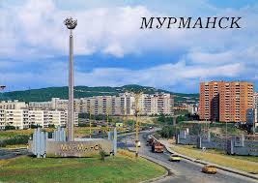
Викторина по краеведению

Slide 2
Сколько лет главному городу области – Мурманску?
95 лет

Slide 3
Почему наш край называется Заполярьем?
Большая часть территории находится за Полярным кругом

Slide 4
Назовите официальную дату основания города.
4 октября 1916

Slide 5
Как первоначально назывался город Мурманск?
Романов-на-Мурмане.

Slide 6
Сколько городов входит в состав Мурманской области?
16 городов

Slide 7
Назови самый древний город Мурманской области.
г.Кола

Slide 8
Вспомните как выглядит герб Мурманской области, что на нем изображено?

Slide 9
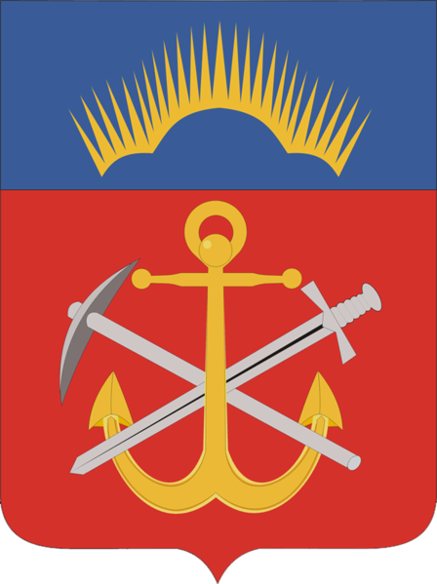

Slide 10
Северное сияние символизирует расположение Мурманской области за Полярным кругом. Якорь — символ мореплавания, рыбного промысла. Кирка — символ горно-рудной промышленности. Меч — символ ратного труда и воинской славы. Лазурь — символ красоты и величия. Червлёный цвет — символ мужества и силы. Золото — символ богатства. Серебро — символ чистоты.

Slide 11
Вспомните как выглядит флаг Мурманской области, что на нем изображено?

Slide 12
